Slide 1

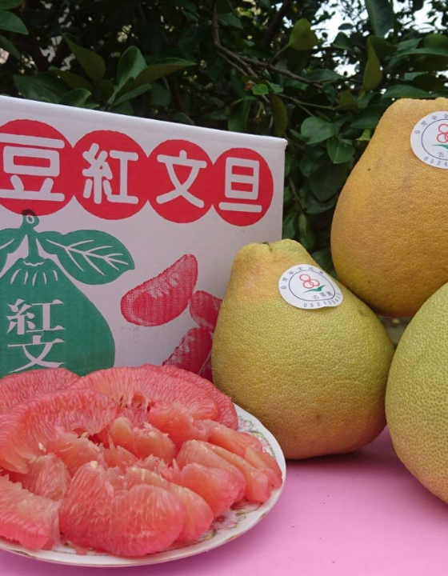

果園合dasd理化施肥
麻豆dasda紅柚 合理化施肥dsa管理
依果樹株齡、產量、土壤質das地與肥力sa狀況，適時、適期、適量進行肥培與土壤管理，維護土壤生產力，提升果實產量與品質。
臺南區農業改良場｜合理化施肥推廣
文／圖 ■ 卓家榮、張汶肇

Slide 2
01
合理化施肥概論
麻豆紅柚合理化施肥
為什麼需要dasd合理化施肥？
果園合理化的土壤wq及肥培管理，可提供適dad合作物生長的健康環境，避免土壤生產力衰退及對環境造成衝擊，並提昇作物的產量及品質，達到dsa降低生產成本之目的。
株
土
時
s
適株dsa齡
da適地力
適時sda期
適用dsad量
依果樹株齡、產量與樹勢das強弱調整施肥種類與用量。
考量土d壤質地、肥力狀況與 pH 值，配合作物生育需求調整。
配合生育期dsa分階段施肥：禮肥、基肥、春肥、夏肥、催甜肥。
以最少施肥dasd量達到最高生產量及品質，提升投資報酬率。

Slide 3

02
採樣方法
正確土壤及葉片採樣
土壤與葉片採樣方法
採樣dwq時期
葉片採樣五要點
8月下旬 — 9月qwd上旬
採當年生未結果春梢，自頂dwq端算起第三或第四片葉。
每樹自東、西、dwqd南、北方位肩高處各採一葉，每樹共四葉。
全園視面積大dwq小共採 50~100 葉 混合為一dwq樣品。
葉片立即裝入wq塑膠袋，註明姓wq名、園址、品種與採集日期，當日送驗。
不可誤採夏秋梢、結果枝或抽新梢的dwq春梢葉，以免診斷錯誤。
果實採收前為葉片養分最穩qwdq定期，太早或太遲進行葉片採樣，葉片營養成分都有變化，不易診斷。同時ddwq進行土壤採樣，送交農業試驗所或改良場分析。
採樣dwq原則
代表性與隨qdw機性
避開邊際果樹、罹病樹與施肥dqw處；全園逢機選取正常植株，循 U 字形路徑採樣，方能代表果園實際狀況。

Slide 4


02
採樣方法
土壤採樣法
土壤分層採樣與混合
土壤採樣流程
採樣部位與深度
1
準備兩個容器，分adsdads別標明 0~20 公分 與 20~40 公分。
2
於樹冠外圍直下方，拔sa除土表雜草後，以土鑽、鋤頭或圓鍬依深度分別採土，分盛於兩容器。dasd
0 ~ 20 公分
🌱
表土層｜與樹冠dddsad直下
3
全園分散採 6~12 處（避免dads採到施肥處ds），按深度分別裝入容器，充分混合成兩個樣品。
4
每樣品混合均dasd勻後約留取 600 公克，裝入da標示深度、姓名、asdasd園址、品種之塑膠袋。
20 ~ 40 公分
🌳
底土層｜分dsa層採土dsad
於樹冠外圍直下方採土，避免採集到施肥處。
注意：園內每個採樣點及土層上、下所採的土量應該相近，以提高分析代表性。

Slide 5
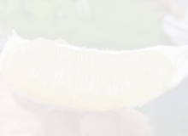
03
土壤理化改良
土壤 pH 改良
優質果園首重土壤 pH 改良
強酸性土dasd壤的影響
土壤酸鹼值dsa對應施用量
土壤 pH 低於 5.5 屬強酸性，原因包括土壤本身屬酸性土、石灰質受雨水淋洗流失，或連續使用生理dsa酸性肥料。sasda
pH 5.0
pH 5.5
pH 6.0
酸性土壤易造成植株缺dsad鈣、缺鎂，影ddasd響果實品質sdadasdd；鐵、鋁、錳溶解增多形成毒害dasd；磷易與鐵、dasd鋁結合成不溶性化合物，無法被植株吸收。
4.5 強酸
5.5
6.5 適宜
7.5
改良資材選擇dsa
未缺鎂果園：施用石灰石粉、蚵das殼粉或矽酸爐渣。
缺鎂果園dsa：施用
白雲石粉（含氧化鎂dsad 10~16%），同時dsa補充鈣與鎂。
每年冬季休眠dsa期施用量（每分地）
pH 5.0 以下（das強酸性）
150 公斤
pH 5.0 ~ 6.0
100 公斤
pH 超過 6.0
停止施用

Slide 6
04
施肥推薦量
表 1｜麻豆紅柚施肥三要素推薦量
三要素推薦量（公克 / 株 / 年）
dsa依樹齡與產量分級，並換算為台sadad肥複合肥料參考用量
樹齡或產dsa量 | 三要素用量（d公克/株/年） |  |  | 換d算d成台d肥43sa號或5號複合肥料
 | d氮素 | 磷酐ds | 氧d化d鉀
幼dsa年樹 | 1~3ds生｜75 | 75 | 75 | 500（43號）
 | 5年生｜150 | 150 | 150 | 1,00dsa0（43號）
成年asd樹 (ds年產量) | 20公斤/株｜300 | 150 | 225 | 1,875（5號）
 | 40公斤/株｜500 | 250 | 375 | 3,125（5號）
 | 60公斤/株｜600 | 300 | 450 | 3,750（5號）
 | 90公斤/株｜800 | 400 | 600 | 5,000（5號）
 | 120公斤/株｜1000 | 500 | 750 | 6,250（5號）
 | 150公斤/株｜1200 | 600 | 900 | 7,500（5號）
註：（1）坡地、砂質或礫質地施肥量宜增加 30~40%；粘質壤土可酌減 20~30%。（2）草生栽培於春、夏肥追施氮肥 20~30%。（3）肥沃土壤春肥及果實發育期建議改用台肥2號複合肥料，避免氮過多影響花芽分化。（4）4~8月雨量豐沛時，果實發育期氮肥宜減施或免施。

Slide 7

04
施肥推薦量
表 2｜葉片元素適宜及過量濃度範圍
葉片營養診斷dsad標準
d麻豆紅柚葉片各種元素之sadaddsadads適宜及過量濃度範圍
元素別 | 氮dsa N | 磷 P | 鉀s K | 鈣 sCa | 鎂 Mgaas | 鐵 Feasd | 錳 Mndsad | 銅 Cusa | 鋅 Zasn | 硼 dsaB
單位 | % |  |  |  |  | ppm
適宜dd下限 | 2.2 | 0.12 | 1.4 | 2.5 | 0.26 | 60 | 25 | 5 | 25 | 25
d | 2.58 | 0.18 | 1.7 | 4.5 | 0.50 | 120 | 200 | 16 | 100 | 150
過d量臨界 | 3.5 | 0.30 | 2.3 | 6.0 | 1.0 | 250 | 300 | 50 | 200 | 200
適宜濃度範圍
過量臨界值（超過即有害）
採樣：8月下旬~9月上旬，春梢第3~4葉，每園50~100葉混合

Slide 8
03
土壤理化改良
土壤有機質增加可提高施肥效果
有機質肥料：土壤改良的關鍵
台灣高溫多雨，有dsad機質加速分解，一般果園有機質含量偏低。dsad施用有機肥可dsad被微生物分解供作物吸收，促進土壤團粒構造，改善排水通氣性，並增加保水保肥能力，間接提高根群對各種養分吸dasd收率。
asdsa腐熟堆肥｜可多量使用
dsa豆粕類有機物｜少量混用
含碳（纖維）較asdasd高的腐熟堆肥，有機質含量達 60%，氮、磷、鉀含量約 1%。
含氮較高之豆dsad粕類：大豆粕含氮 7.5%、asd花生粕 6.5%。
成株每年可d施用 30 公斤以上，安全dsad且可改善土壤理化性。
dasd每株僅能少量 3~5 公斤混合使用，避免dsad大量施用。
建議選購氮含sadasd量 2% 以下之堆肥，避免影響果實品質。
過量恐因發酵熱dsa（達 50℃以上）及daa有機酸過高而addd傷害根系。
有機肥施用量參考
3~das5 年生
5~dsa10 年生
10 ds年生以上
冬季期｜穴施、溝dsad施或環施於樹冠下周圍
20~30 kg
30~50 kg
50~100 kg

Slide 9
05
施肥時期與方法
表 3｜施肥時期及分配率（%）
施肥時期與分配率
9月中~10月初
11~12月
3~4月
6月底~7月初
採收前1.5個月
禮肥
基肥
春肥
夏肥
催甜肥
採收後視樹勢酌施asddsadw台肥1號或5號）。
有機肥為主、化dsa30~50公分，可併用土壤改良劑。
幼果期，台肥5號dsa3號，雨後撒施樹冠下周圍。
中果期，高das為主（台肥25、43、47號或5號即溶）。
磷酸一鉀dsad 或 台肥6號即溶，稀釋灌施或噴施。
表 3：麻豆紅柚施肥時期及分配率（%）
肥料別 | 基肥（11~12月） | 追肥
 |  | 春肥（3~4月） | 夏肥（6~7月）
有機肥 | 全量 | — | —
氮肥 | 40% | 40% | 20%
磷肥 | 全量或50% | 0或50% | 0%
鉀肥 | 30% | 30% | 40%
鎂肥 | 全量 | — | —
後期氮肥控制尤為關鍵：著果量少、生長勢旺或幼年株若氮肥過量，將萌生過多夏秋梢，造成果皮增厚、轉色不佳、糖度降低，影響貯運。

Slide 10

05
施肥方法
施肥方法五種｜結語
施肥方法與結語
1
2
3
4
5
溝施法
穴施法
環施法
放射狀法
撒施法
樹冠邊緣處開溝，寬 30~40公分，深 20~30公分，asd有機肥、改良劑與部分化肥一併施入後覆土。
樹冠四周鑽 5~8穴，直徑 15~20 公分，深 40adsd，基肥全量施入並覆土。
適宜幼樹（1~3年生），樹冠周圍環狀開溝，寬dsadwd，深dawd~20 公分，施入基肥並覆土。
以樹幹為中心，向外開 4wda溝，漸往外越深越寬。
用於春、夏肥，撒wda樹冠下周圍。須配合水dwaa，太乾或大雨均不宜。
✓
合理化施肥｜降本dwa產、提質
以土壤與葉片診斷為依據dwad產量與氣sdsadwa時機、用量與方法，方能以最少施肥量達到最高產量與品質，並維護土壤永續生產力。

